Slide 1
Математическое и программное обеспечение задачи размещения прямоугольно-ориентированных многоугольников в полубесконечную полосу и оценка нижней границы
Автор: Ахтямов А.А.
ст. УГАТУ, ФИРТ, МО-526
Научный руководитель: Картак В.М.
д.ф.-м.н. УГАТУ, каф. ВМиК
Уфа 2014

Slide 2
Обзор существующего ПО
 | ArtiosCAD Esko Layout | Matlab | Any Shape Cut 2D X
Готовность ПО для решения прикладных задач | + | +/- | -
Стоимость | 7600 руб. | 73000 руб. | 1700 руб.
Возможность упаковки прямоугольно-ориентированных многоугольников | +/- | - | +
Возможность оценки нижней границы | - | - | -
Поддерживаемые ОС | MS Windows | MS Windows, Mac OS, Linux, Unix | MS Windows

Slide 3
Цель и задачи дипломной работы
Цель: повышение эффективности решения задачи размещения ортогональных многоугольников на полубесконечной полосе заданной ширины и получения нижних границ размещения на основе разработки математического и программного обеспечения.
Для достижения данной цели были поставлены следующие задачи:
  Разработать методы и алгоритмы, необходимые для достижения поставленной цели
  Разработать программное обеспечение, используя разработанные методы и алгоритмы
  Провести экспериментальные исследования, используя разработанное программное обеспечение

Slide 4
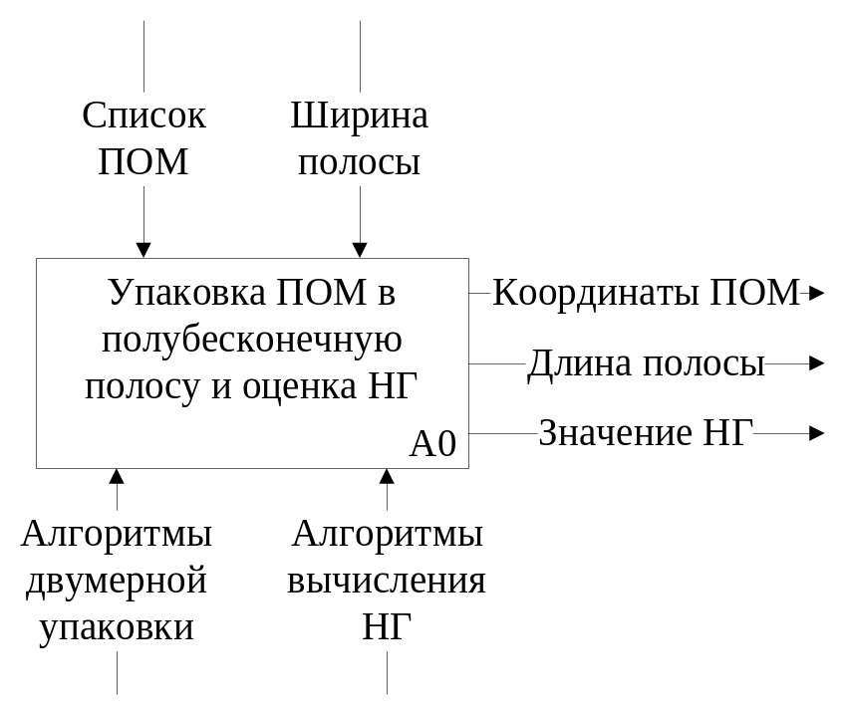
Постановка задачи
Вход: отсутствует
Управление: список прямоугольно-ориенированных многоугольников (ПОМ) и ширина полосы (входные данные задачи).
Механизм исполнения: методы и алгоритмы двумерной упаковки и вычисления нижних границ (НГ).
Выход: результат упаковки (координаты ПОМ на полосе и длина полосы), значение НГ.

Slide 5
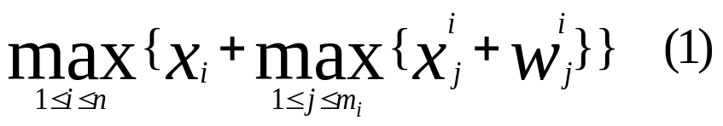
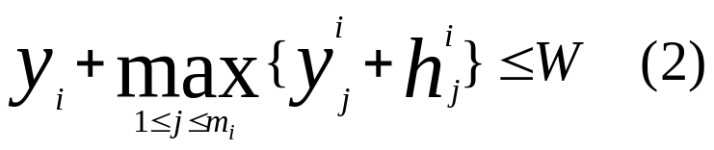
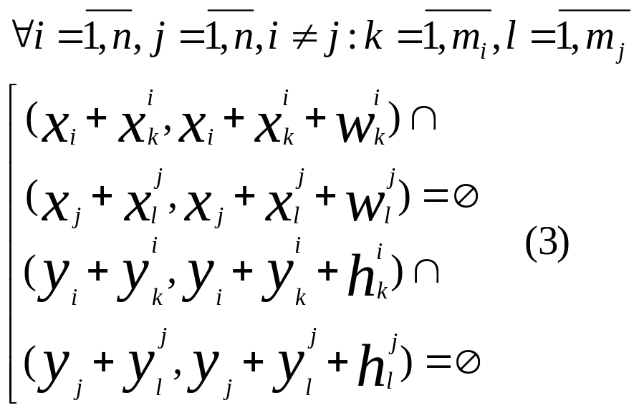
Математическая модель
S – множестово ПОМ, размера n
Каждый ПОМ – множество P_{i} вида: P_{i}={(x^{i}₁, y^{i}₁, w^{i}₁, h^{i}₁), … (x^{i}_{mi}, y^{i}_{mi}, w^{i}_{mi}, h^{i}_{mi})}, где m_{i}=|P_{i}|, x^{i}_{j}, y^{i}_{j}, w^{i}_{j}, h^{i}_{j} – координаты (относительно левого нижнего угла ПОМ) левого нижнего угла, ширина и высота j-го прямоугольника
x=(x₁, … , x_{n}) и y=(y₁, … , y_{n}) – координаты каждого ПОМ на полосе, W – ширина полосы
Минимизировать (1) при условиях (2) и (3) и найти оценку снизу для (1)

Slide 6
Методы размещения прямоугольно-ориентированных многоугольников
Точные методы (перебор)
Приближённые и эвристические методы:
  Детерменированные эвристики (NFDL, BFDL, FFDL)
  Двухфазные алгоритмы (HFF)
  Однофазные алгоритмы (FNF, FFF)
  Метод локального спуска
  Алгоритм поиска с запретами
  Алгоритм имитации отжига
  Алгоритм, основанный на кортежах

Slide 7
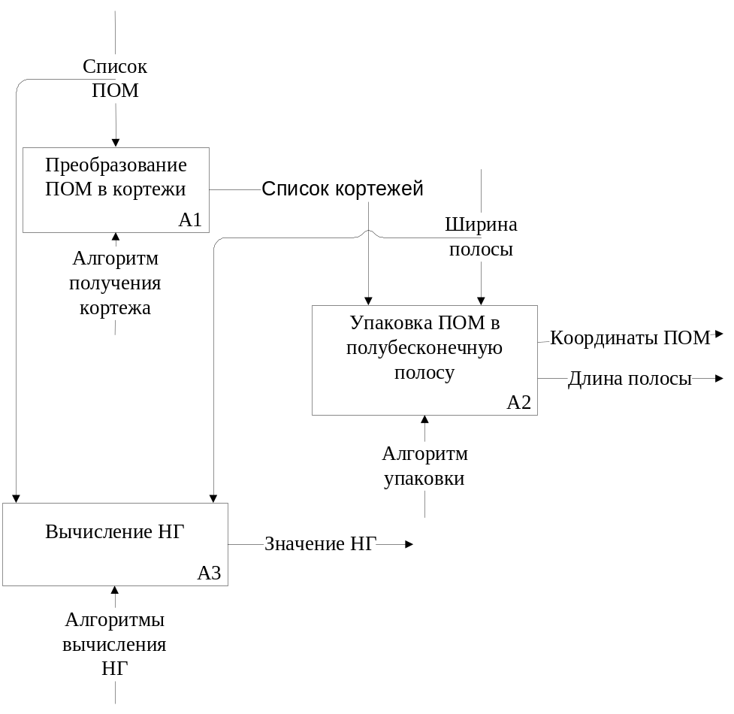
Структура решения

Slide 8
Алгоритм упаковки, основанный на кортежах
Представим каждый многоугольник в виде 2-х кортежей (по оси Ох и Оу)
Кортеж. Левую верхнюю вершинуПОМ, примем за начало координат; через координаты оси Ох, соответствующие левой или правой грани каждого составляющего ПОМ прямоугольника, мысленно проводятся сечения. Они разделяют ПОМ на прямоугольные полосы.
y
y3
y2
y1
0
x1
x2
x
V_{x}
V_{x}1 = y3
V_{x}2 = y3 – y2 + y1
V_{x}1
V_{x}2
0
x1
x2
x

Slide 9
Алгоритм упаковки
Выберем возможные точки размещения из координат результирующих кортежей
Для каждой возможной координаты
  Добавим кортежи по Ох и Оу текущего ПОМ к соответствующим результирующим кортежам
  Проверим необходимое и достаточное условие
  Если условия выполнены – переходим к следующей координате
Выберем новый результирующий кортеж такой, что размещение ПОМ, соответствующее ему занимает минимальную длину полосы
А
0
В
0
С
0
Сложение кортежей

Slide 10
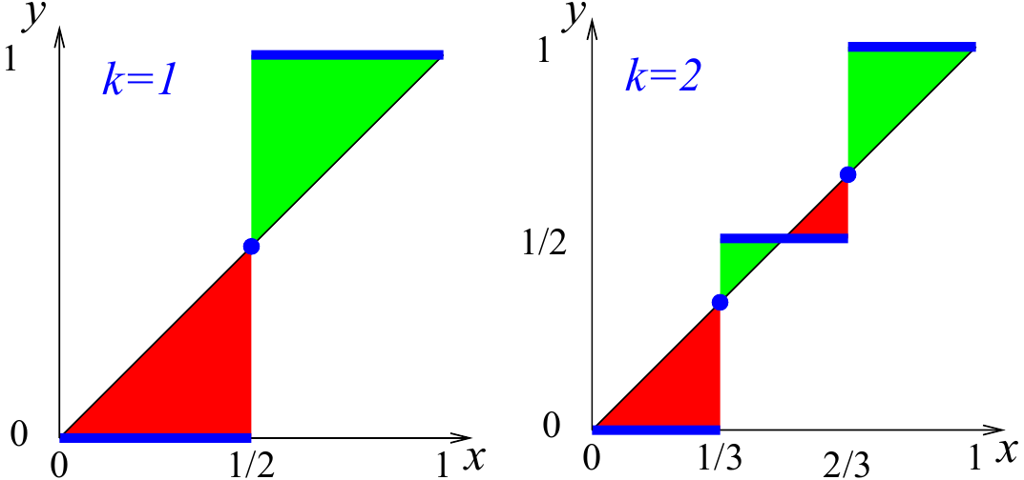
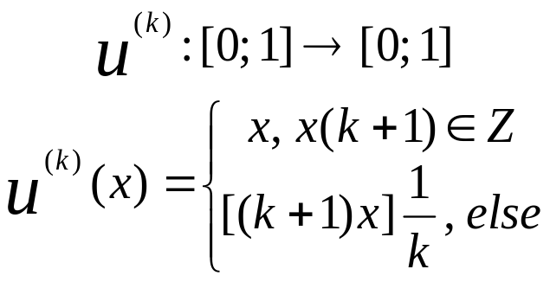
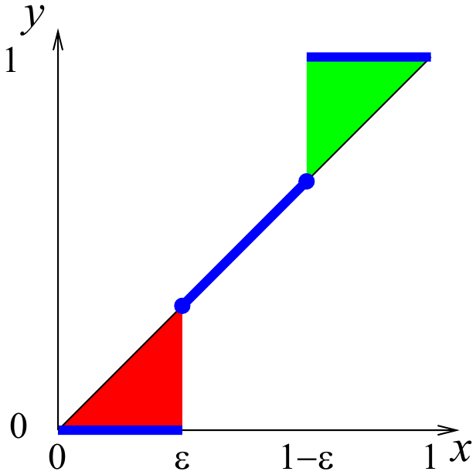
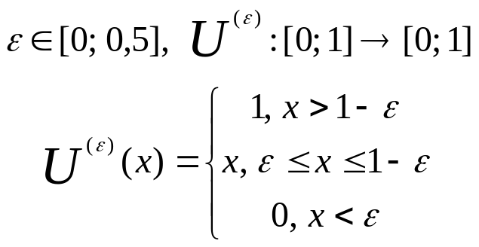
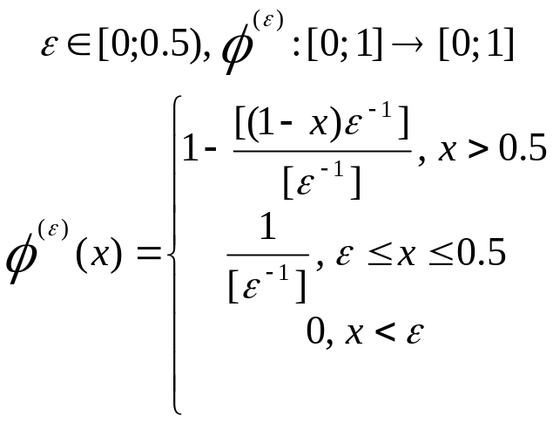
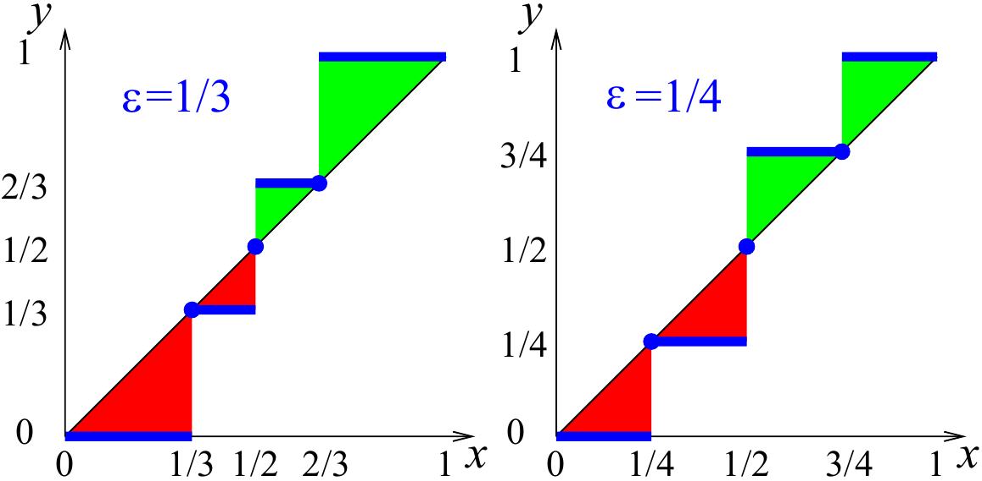
Описание двойственных функций

Slide 11
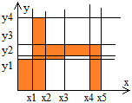

Алгоритм фрагментации прямоугольно-ориентированных многоугольников
Получение сетки:
Расположить ПОМ в начале координат
Провести прямые через все стороны
Варианты разбиения
Исходный
По ячейкам сетки
Комбинацией ячеек с максимальной площадью

Slide 12
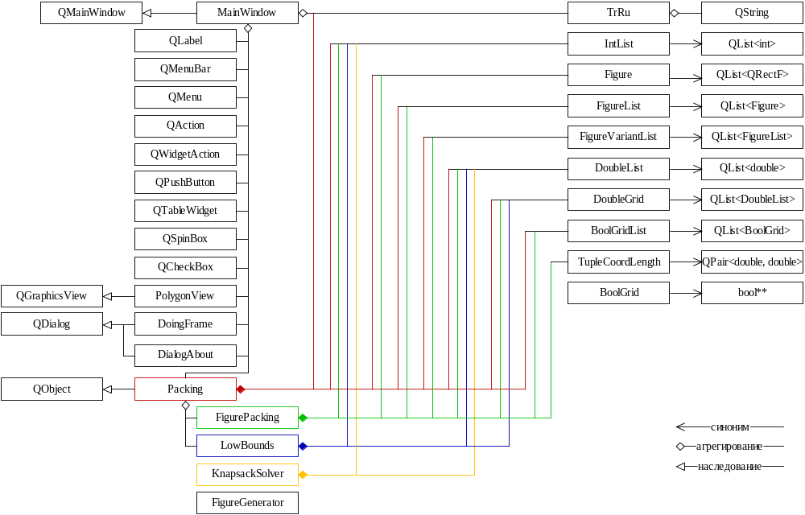
Структура программы

Slide 13
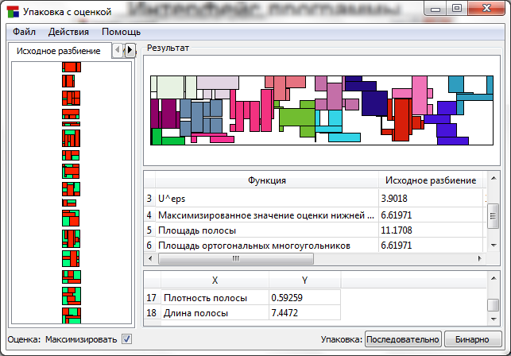
Интерфейс программы

Slide 14
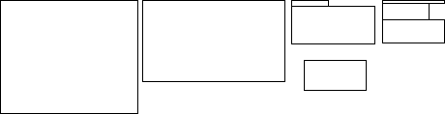
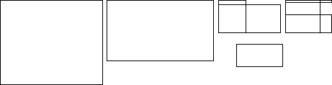
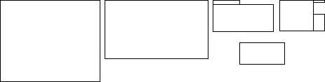
Пример. Исходные данные
Исходное
разбиение
Минимальное
разбиение
Макимальное
разбиение

Slide 15
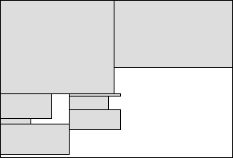
Пример. Результат
Изображение полосы с размещёнными на ней ОМ
Таблица результатов вычисления нижних границ
 | Исходное разбиение | Минимальное разбиение | Максимальное разбиение
u^(k) | 3.73479 | 3.73479 | 3.74313
fi^eps | 4.03248 | 4.03248 | 4.03248
U^eps | 4.25174 | 4.25174 | 4.25174
Площадь полосы | 5.70836
Максимизированное значение нижней границы | 5.70836
Плотность полосы | 0.650638

Slide 16
Результаты
Была достигнута цель: повышение эффективности решения задачи размещения ортогональных многоугольников на полубесконечной полосе заданной ширины и получения нижних границ размещения на основе разработки математического и программного обеспечения.
Были решены поставленые задачи:
  Разработан алгоритмы размещения ПОМ в полубесконечную полосу и алгоритм вычисления НГ
  Разработано программное обеспечение, основанное на разработанных алгоритмах упаковки и вычисления оценки
  Проведены экспериментальные исследования, с использованием разработанного программного обеспечения

